Slide 1

Tender du Poulet
Camille Binet
Loïc Mathieu
Philippe Venet
Théo Maes

Slide 2
Présentation
Réseau social professionnel
Plusieurs profils : grossiste, distributeur, détaillant.
Création d’une demande ou d’une offre.
Négociation autour des ces offres ou demandes.
Domaine cible : volaille (pourra être étendu à d’autre domaine).

Slide 3
Création du projet
Conception
Cahier des charges
Maquettage (Adobe XD) / Logo (Adobe Illustrator)
Modèle conceptuel de données (JMerise)
Modèle logique de données
Diagramme de cas d’utilisation (Draw.io)

Slide 4
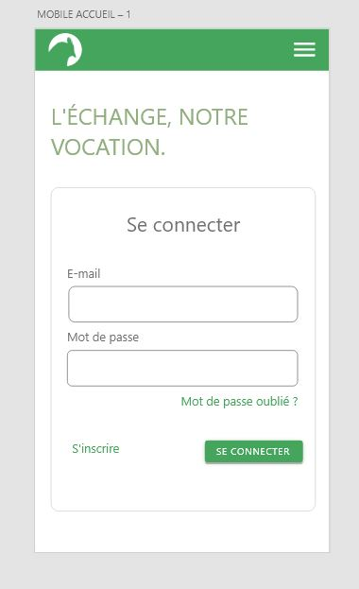
Maquettage
Page de connexion

Slide 5
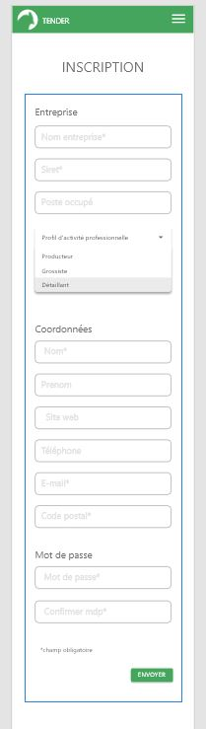
Maquettage
Page d’inscription

Slide 6
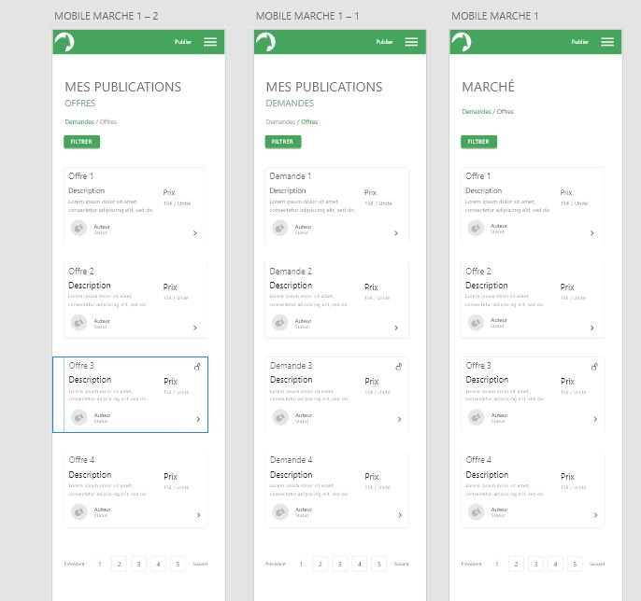
Maquettage
Affichage des publications

Slide 7
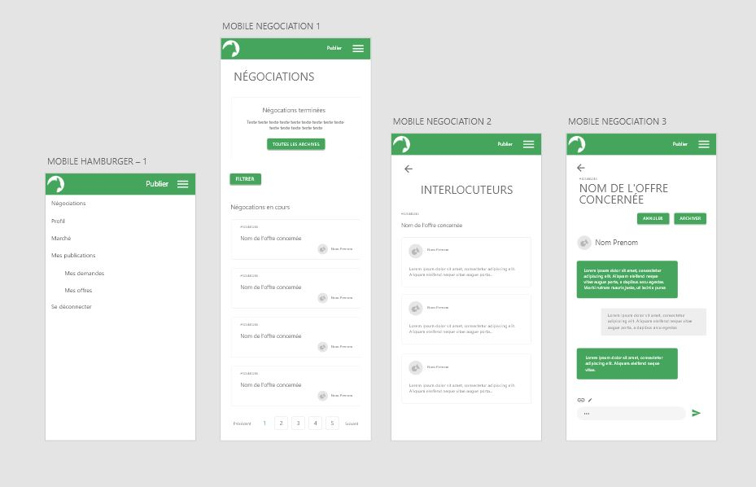
Maquettage
Affichage négociations

Slide 8
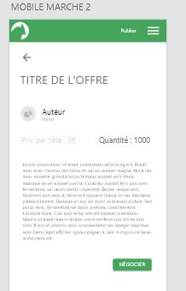
Maquettage
Contenu des publications

Slide 9
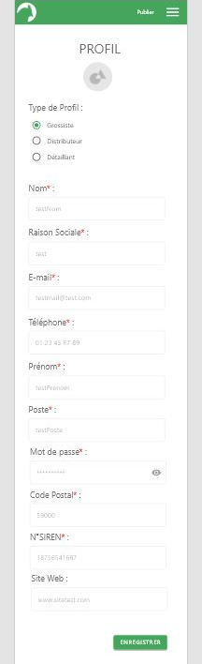
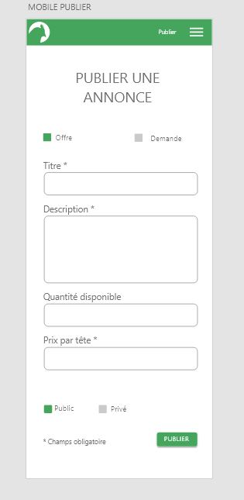
Maquettage
Publier et page de profil

Slide 10
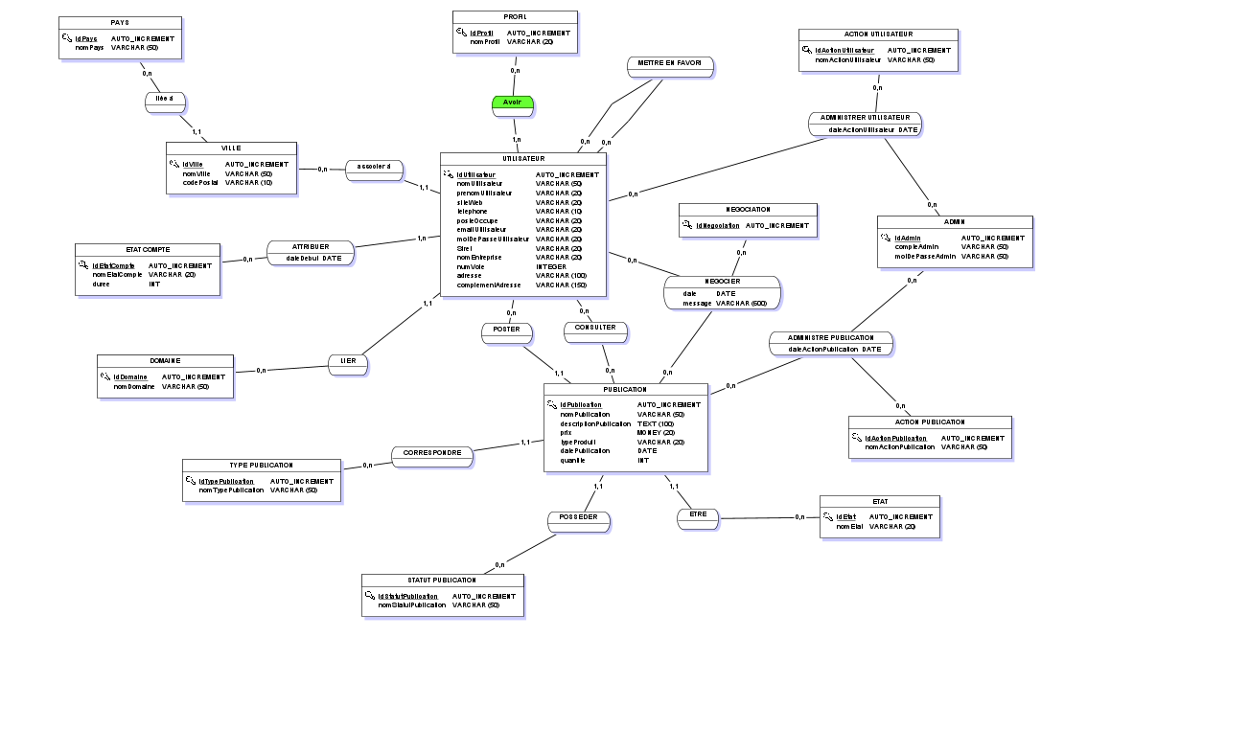
Modèle conceptuelle de données

Slide 11
Modèle logique de données
Utilisateur(idUtilisateur, nomUtilisateur, prenomUtilisateur, siteWeb, telephone, codePostal, posteOccupe, emailUtilisateur, motDePasseUtilisateur, Siret, nomEntreprise, #idDomaine)
Profil(idProfil, nomProfil) Avoir(#idUtilisateur, #idProfil)
EtatCompte(idEtatCompte, nomEtatCompte, duree)
Attribuer(#idUtilisateur, #idEtatCompte, dateDebut)
Domaine(idDomaine, nomDomaine) MettreEnFavori(#idUtilisateur, #idUtilisateur_favori) Consulter((#idUtilisateur, #IdPublication, accessible)
Publication(IdPublication, nomPublication, descriptionPublication, prix, typeProduit, datePublication, quantite, #idUtilisateur, #idTypePublication, #idStatutPublication, #idEtat)
TypePublication(idTypePublication, nomTypePublication)
Etat(idEtat, nomEtat)
StatutPublication(idStatutPublication, nomStatutPublication)
ActionSurUtilisateur(idActionUtilisateur, nomActionutilisateur)
Admin(idAdmin, CompteAdmin, motDePassAadmin)
AdministrerUtilisateur(#idActionUtilisateur, #idAdmin, #idUtilisateur, dateActionUtilisateur) ActionPublication(idActionPublication, nomActionPublication)
AdministrerPublication(#idPublication, #idAdmin, #idActionPublication, dateActionPublication)
Negocier(date, #idNegociation, #idPublication, #idUtilisateur, message)
Negociation( idNegocation)

Slide 12
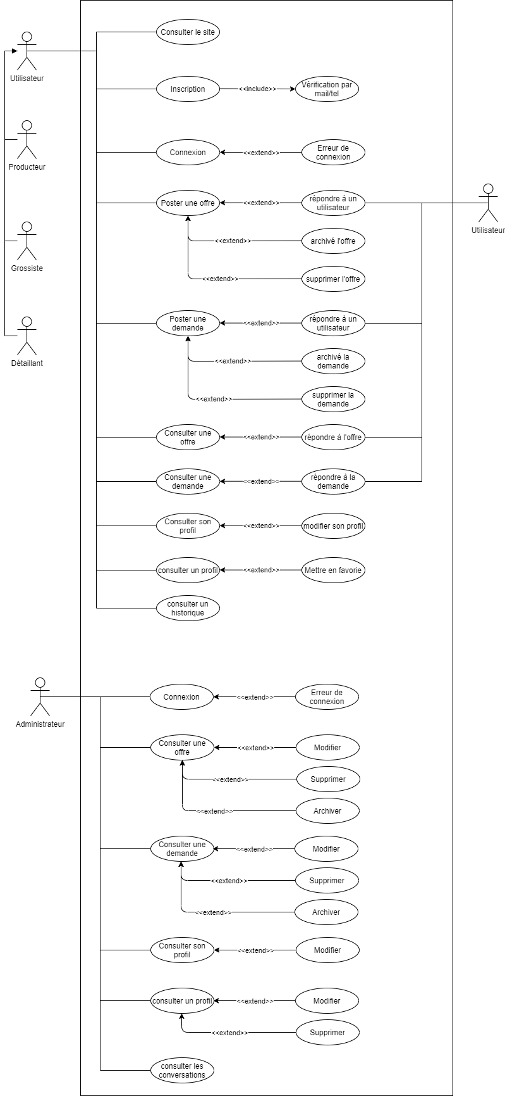
Diagramme de cas d’utilisation

Slide 13
Technologies
Back-end
Base de données SQL (PostgreSQL)
Langage de programmation Java (Eclipse)
Framework Spring DataJPA
PostMan (tester les requêtes)
Front-end
React
HTML/CSS avec Bootstrap

Slide 14
Back-end
Base de données
Mise en place de la base de données via un script SQL réaliser à partir du MLD
Entités / Contrôleurs
Création d’entités et de Repository grâce au framework Spring
Utilisation des Rest Controllers pour appeler la base de données
Mise en place de DTO pour éviter de manipuler les entités dans le Front

Slide 15
Front-end
Dépendances React
Utilisation de Axios pour envoyer les requêtes JSON vers le Back
Hashage des mots de passe dans le Front avec Js-Sha256
HTML/CSS
Bootstrap 5 pour l’aspect visuel du site
Gestion des sessions
Session stockée dans le localStorage
Expiration de la session après 30min d’inactivité

Slide 16
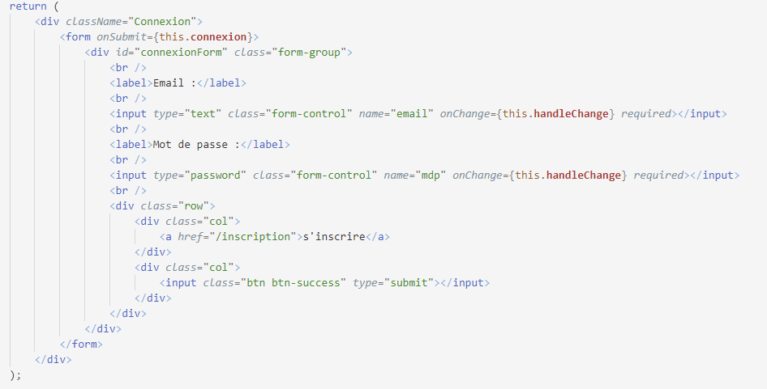
Cheminement du front au back-end
Connexion de l’utilisateur

Slide 17
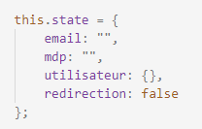
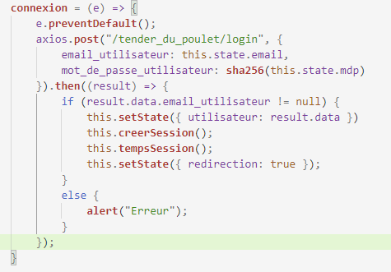
Cheminement du front au back-end
Méthode qui réalise envoie la requête vers la base de données et le State

Slide 18
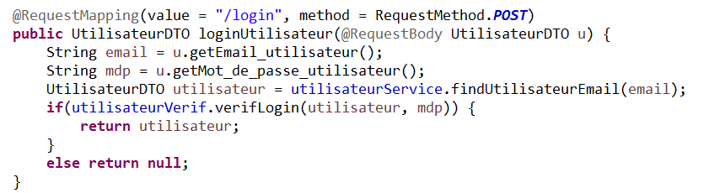
Cheminement du front au back-end
Méthode appelé par la requête (UtilisateurController)
Méthode appelé par le contrôleur (UtilisateurService)

Slide 19
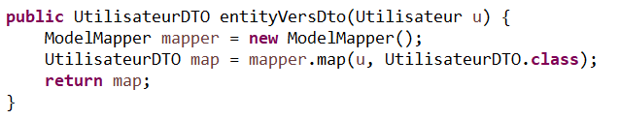
Cheminement du front au back-end
Conversion de l’entité en DTO (UtilisateurConverter)
Requête envoyé à la base de données (UtilisateurRepository)

Slide 20
Démonstration

